Slide 1
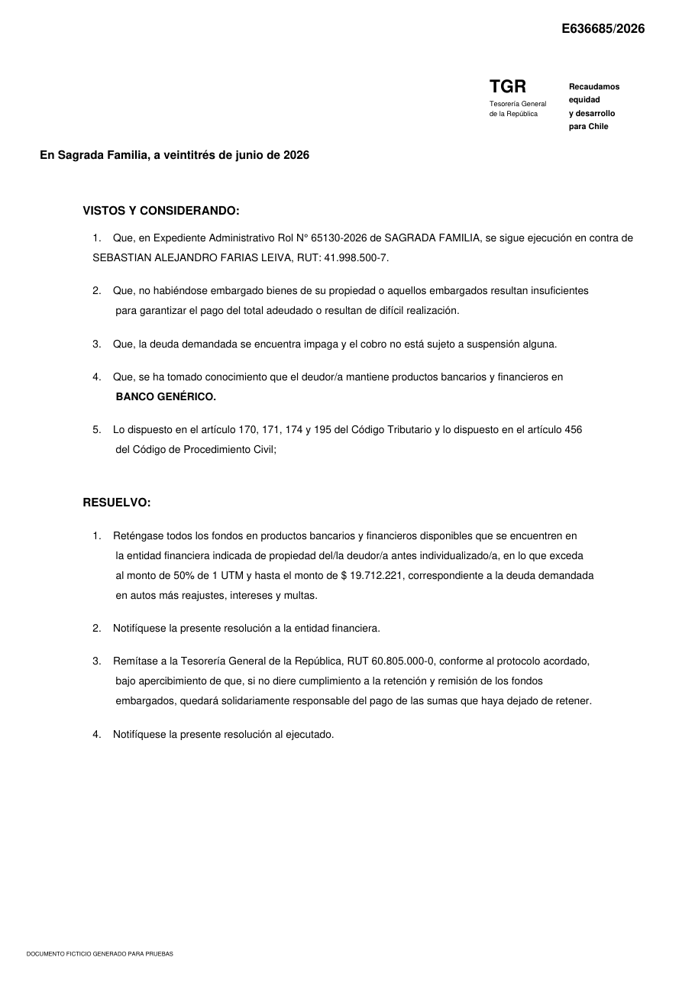
RECIBIDO
TTDH Automation
Del correo con un documento a la respuesta para la TGR, sin escribir nada a mano
PRESENTACIÓN FINAL
Equipo STARTAB · Capstone APT122 · Duoc UC
PROCESADO
Notes:
Bienvenida. En una frase: un documento entra y la respuesta sale lista.

Slide 2




Un equipo, cuatro especialidades
María Trinidad Gaete
Tomás Catalán
David Muñoz
Héctor Sanhueza
Análisis y documentación
Datos y ETL
Aplicación y reglas
IA, pruebas e integración
Notes:
Cuatro especialidades que se necesitan entre sí.

Slide 3



Hoy, cada informe se escribe a mano
Formatos distintos
Transcripción manual
Errores sin rastro
PDF, Excel y fotos
lenta y repetitiva
duplicados y dudas
¿Cómo responder rápido y sin errores?
Notes:
El problema: cada informe se transcribe a mano. Es lento, hay errores y no queda rastro.

Slide 4






Un flujo que lo hace solo
Recibe
Lee
Valida
Cruza con el banco
Responde
Y lo dudoso lo revisa una persona
Notes:
La solución es una cadena automática; lo dudoso lo revisa una persona.

Slide 5



Lo que nos propusimos
Entender el proceso y sus reglas
Objetivo general
Automatizar el proceso de punta a punta, con trazabilidad y análisis inteligente.
Diseñar una base sólida
Construir la solución
Comprobar que funciona
Notes:
Un objetivo general y cuatro etapas: entender, diseñar, construir y comprobar.

Slide 6
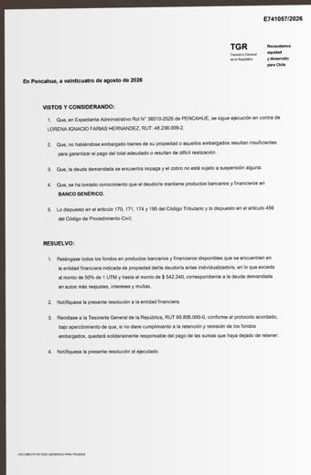


Un documento entra, los datos salen
Datos leídos
RUT
40.712.394-8
Cliente
Matías Pérez Araya
Monto
$1.649.000
Lectura
automática
Expediente
38310-2026
FOTO
Tesorería
Pencahue
PDF
Fecha
24-08-2026
También Word, Excel, CSV y TXT
Notes:
Un PDF o una foto de celular entran y salen los datos listos. También leemos Word, Excel, CSV y TXT.

Slide 7
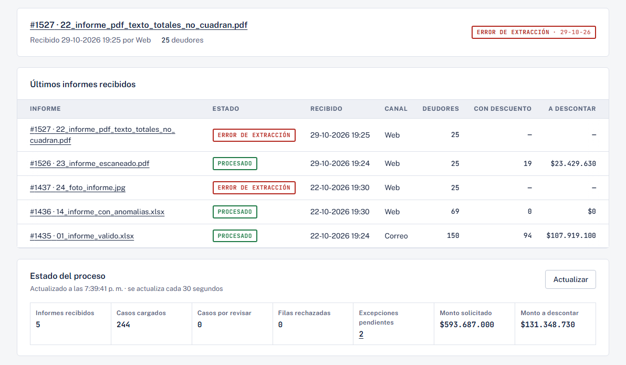
Todo el proceso, en una pantalla
1
El último informe
con su estado a la vista
1
2
Qué pasó con cada uno
procesado, error o pendiente
2
3
Cifras al día
se actualizan solas
3
Notes:
Todo el proceso se ve en una pantalla: el último informe, el estado de cada uno y las cifras.

Slide 8
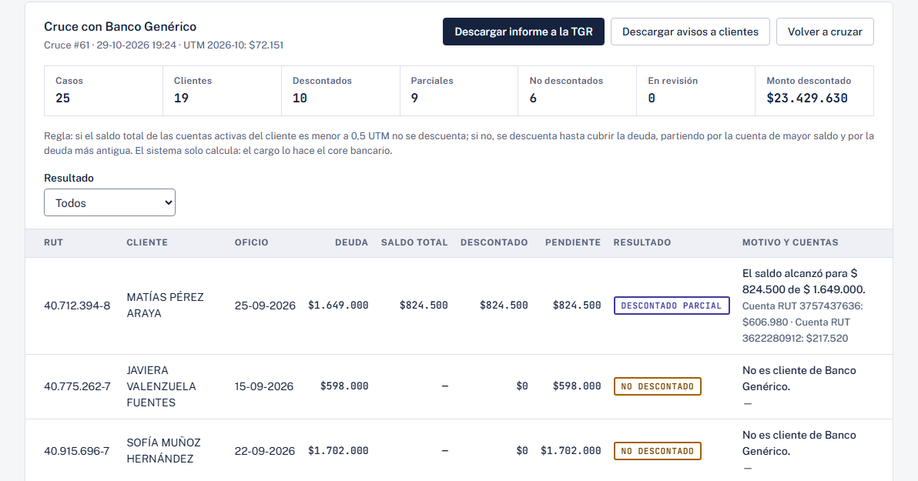
Cada decisión, con su motivo
Qué significa cada sello
DESCONTADO
Alcanza para cubrir la deuda
DESCONTADO PARCIAL
Descuenta lo que alcanza
1
2
NO DESCONTADO
Bajo 0,5 UTM o no es cliente
El sistema calcula; el cargo real lo hace el banco
Notes:
Cada decisión de descuento explica su motivo: alcanza, alcanza en parte, o no corresponde.

Slide 9
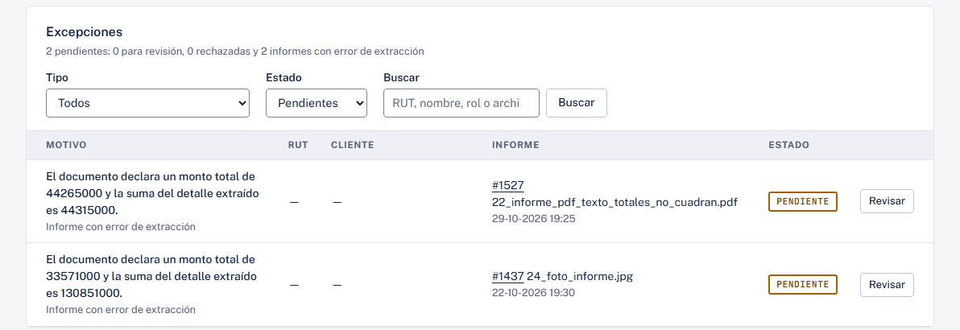


Lo dudoso lo revisa una persona
No se adivina
si un dato es dudoso, se revisa
Se corrige en pantalla
y sigue su camino
1
Todo queda registrado
con fecha y motivo
REVISIÓN MANUAL
El analista decide; el sistema solo propone
Notes:
Si algo es dudoso, el sistema no lo adivina: lo manda a una bandeja para que una persona lo revise.

Slide 10
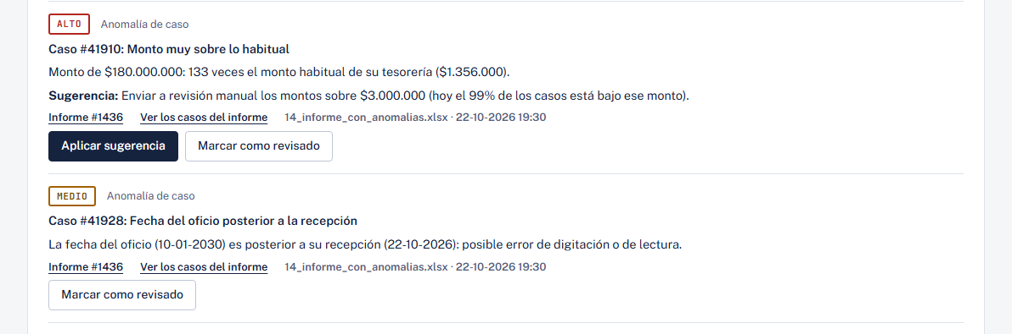



La IA avisa de lo raro
133 veces
el monto habitual de su tesorería
1
Montos fuera de lo normal
Fechas que no calzan
Un RUT repetido
Notes:
La inteligencia artificial compara cada informe con el historial y avisa lo que se sale de lo habitual.

Slide 11

Un clic: la respuesta lista
respuesta_tgr.xlsx
Informe a la TGR
RUT | Cliente | Deuda | Descontado | Resultado
40.712.394-8 | Matías Pérez Araya | $1.649.000 | $824.500 | DESCONTADO PARCIAL
41.069.791-2 | Constanza Flores Muñoz | $1.995.000 | $1.995.000 | DESCONTADO
40.775.262-7 | Javiera Valenzuela Fuentes | $598.000 | $0 | NO DESCONTADO
46.016.720-5 | Antonia Fuentes Hernández | $1.149.000 | $1.149.000 | DESCONTADO
Resumen y detalle de cada decisión
Avisos a clientes
La lista y el texto, sin enviar correos
Sin copiar ni pegar: del cruce directo al archivo
Notes:
Con un clic se descarga el informe de respuesta a la TGR y la lista de avisos a los clientes. No se envían correos.

Slide 12


Lo que hace hoy y lo que viene
Hoy
Lo que viene
Recibe por correo, SFTP y web
Roles y permisos
Lee 7 formatos, incluso fotos
Consulta en lenguaje natural
Valida y cruza con el banco
Comparar entre ejecuciones
Revisión humana de lo dudoso
Exportar a PDF y CSV
Informe, avisos y dashboard
Probar con documentos reales
Datos de prueba: aún no hay documentos ni clientes reales
Notes:
Lo que hace hoy y lo que viene. Los datos son de prueba: no hay documentos ni clientes reales todavía.

Slide 13

Paso a paso: cascada con ajustes
Requisitos
Diseño
Desarrollo
Pruebas
Documentación
Cierre
HECHO
HECHO
HECHO
EN CURSO
EN CURSO
PENDIENTE
Módulos en paralelo
Pruebas al cerrar cada uno
Seguimiento semanal con acta
Notes:
Cascada: cada etapa se verifica antes de pasar a la siguiente. En la Fase 2 integramos por partes.

Slide 14
Cronograma: semana 15, la de cierre
Semana
5
6
7
8
9
10
11
12
13
14
15
16
17
18
78 %
Análisis y diseño
avance real
Desarrollo
85 %
Integración y pruebas
avance que exige el plan
Cierre y presentación
Seguimiento
CIERRE 12 NOV
Semana 15
Notes:
Semana 15, la de cierre: 78 % de avance real al empezar la semana contra 85 % que exige el plan.

Slide 15

Por dentro: tres capas
Lo que ve el analista
React
Vite
El motor que procesa
Python
FastAPI
Tesseract OCR
scikit-learn
Donde queda todo
SQL Server
Pentaho
Git y GitHub
Los documentos se leen en el banco: el OCR corre en local, sin servicios externos
Notes:
Tres capas: lo que ve el analista, el motor que procesa y la base donde queda todo registrado.

Slide 16





Cada dato, en su lugar
dbo
stg → core
etl
Archivos recibidos y bitácora
Los casos de cada informe
Qué pasó en cada carga
banco
cruce
ia
Las cuentas del banco
Las decisiones de descuento
Alertas y reglas del análisis
Notes:
Los datos se guardan en esquemas: recepción, casos, seguimiento, banco, cruce e IA. Toda acción queda en la bitácora.

Slide 17
Resultados que se pueden medir
302
7
pruebas automáticas aprobadas
formatos de documento leídos
100 %
9 de 12
de los datos críticos bien leídos
requisitos cubiertos y probados
Notes:
Resultados medidos: pruebas aprobadas, formatos leídos, campos críticos bien extraídos y requisitos cubiertos.

Slide 18

Obstáculos que nos enseñaron
El alcance creció
Avanzamos por etapas
Supuestos sobre el proceso real
Rehicimos con el formato real
Fotos difíciles de leer
Lo dudoso pasa a revisión
Sin documentos reales
22 documentos simulados
Trabajo concentrado al final
Metas semanales
Notes:
Cada obstáculo cambió algo concreto del proyecto.

Slide 19


Demostración en vivo
EN VIVO
1
2
3
4
5
Cargar un documento
Ver cómo se lee
Cruzar con el banco
Descargar la respuesta
Mirar el dashboard
Cada paso deja su fecha y su motivo
Notes:
Demostración: cargar un documento, ver cómo se lee, cruzar, descargar y mirar el dashboard.

Slide 20
¿Preguntas?
Gracias por su atención
María Trinidad Gaete · Tomás Catalán
David Muñoz · Héctor Sanhueza
Equipo STARTAB · Capstone APT122
PROCESADO
Notes:
Cerrar con las preguntas y ofrecer volver a cualquier punto de la demostración.

